Slide 1
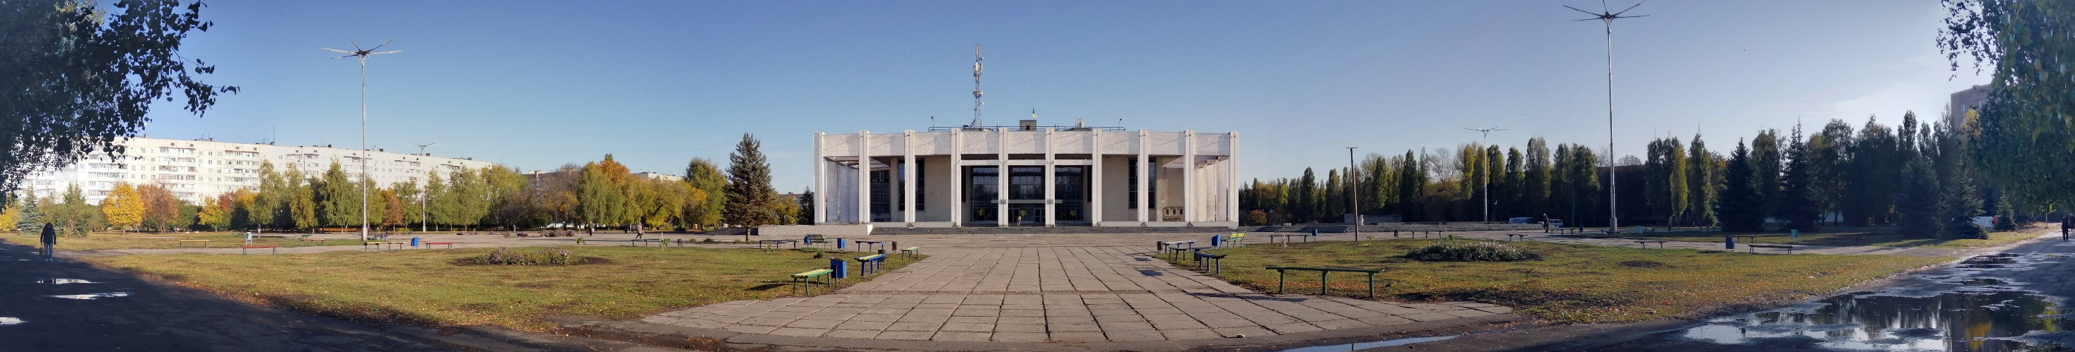
Звіт відділу культури і туризму виконавчого комітету Первомайської міської ради про роботу закладів культури за 2019 рік

Slide 2
Базова Мережа закладів відділу культури
Палац культури «ХІМІК»
Міська централізована бібліотечна система
Сиваський клуб
-Доросла
-Дитяча
-Сиваська
бібліотека
-ХАБ «Комора»
Первомайська дитяча школа мистецтв
Первомайський краєзнавчий музей

Slide 3
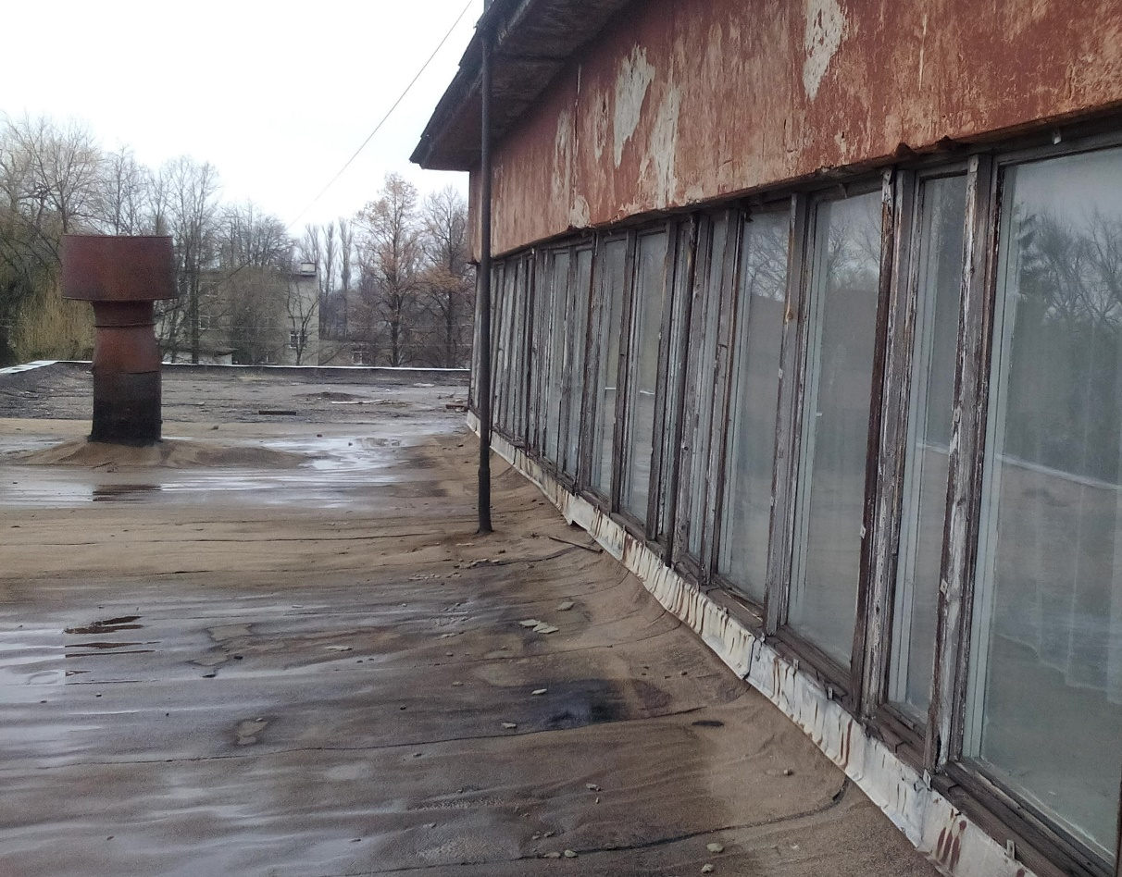
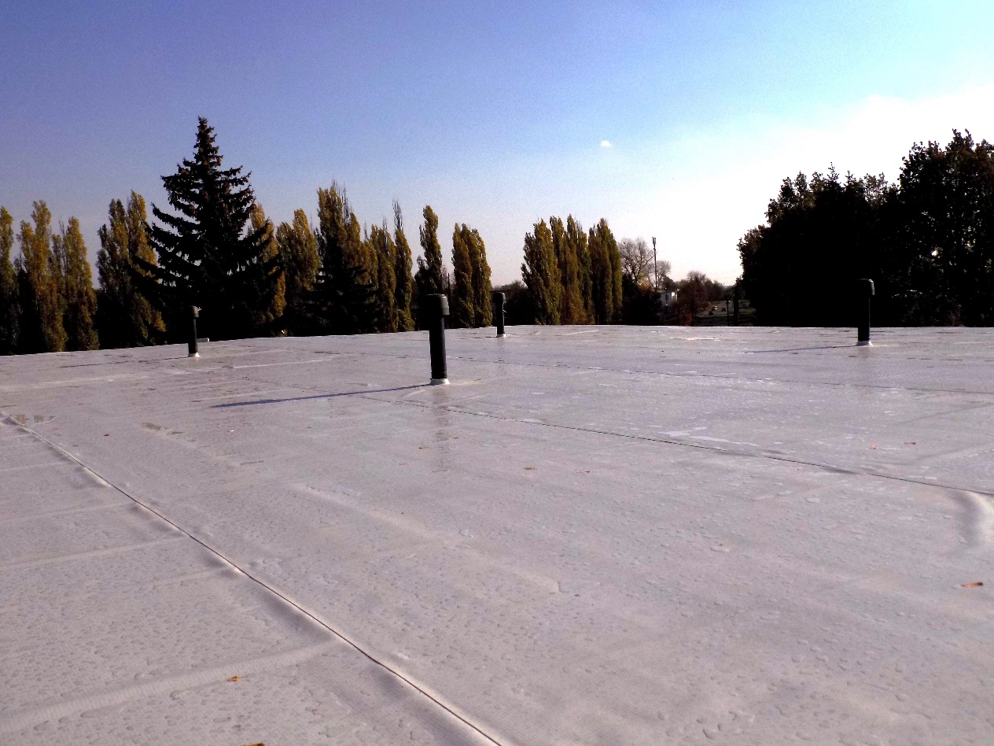
Капітальні та поточні ремонти
Бібліотека
ДО
ПІСЛЯ

Slide 4
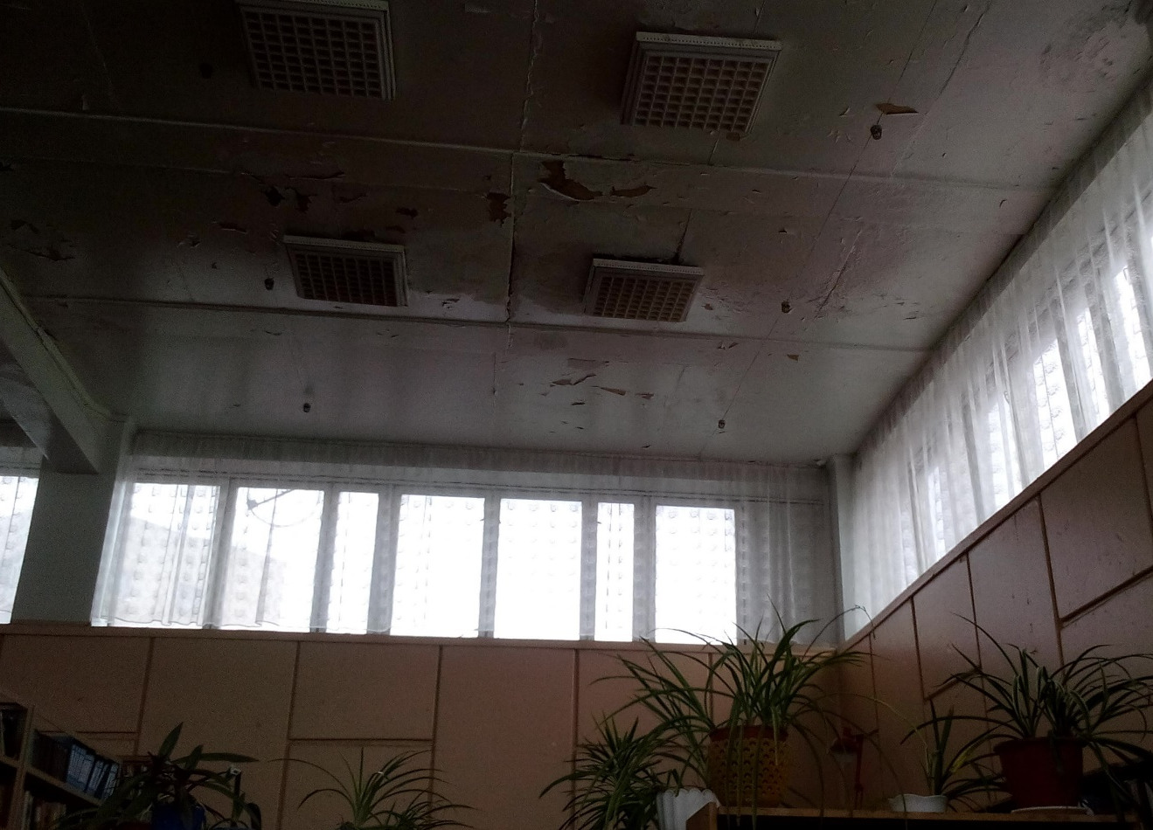
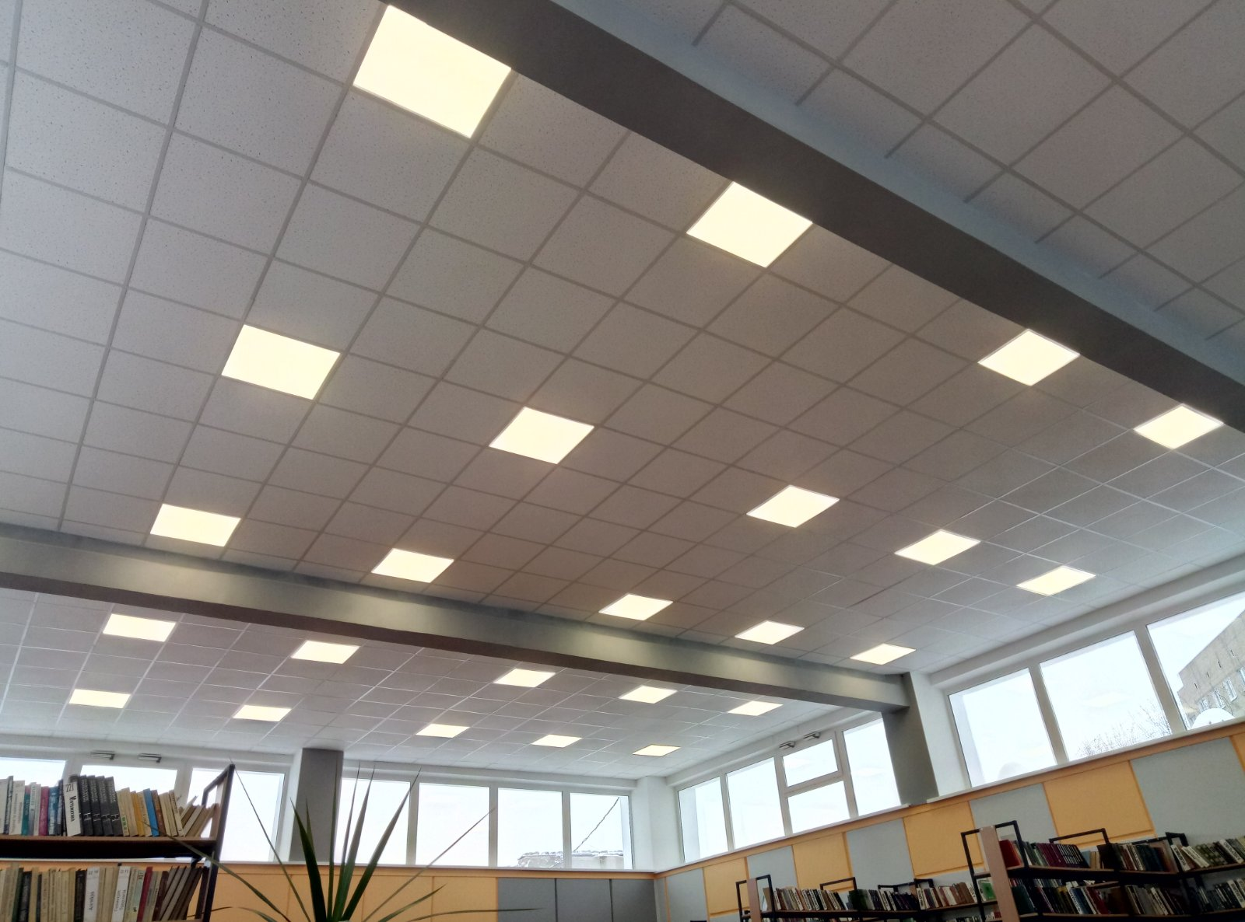
Капітальні та поточні ремонти
Бібліотека
ДО
ПІСЛЯ

Slide 5
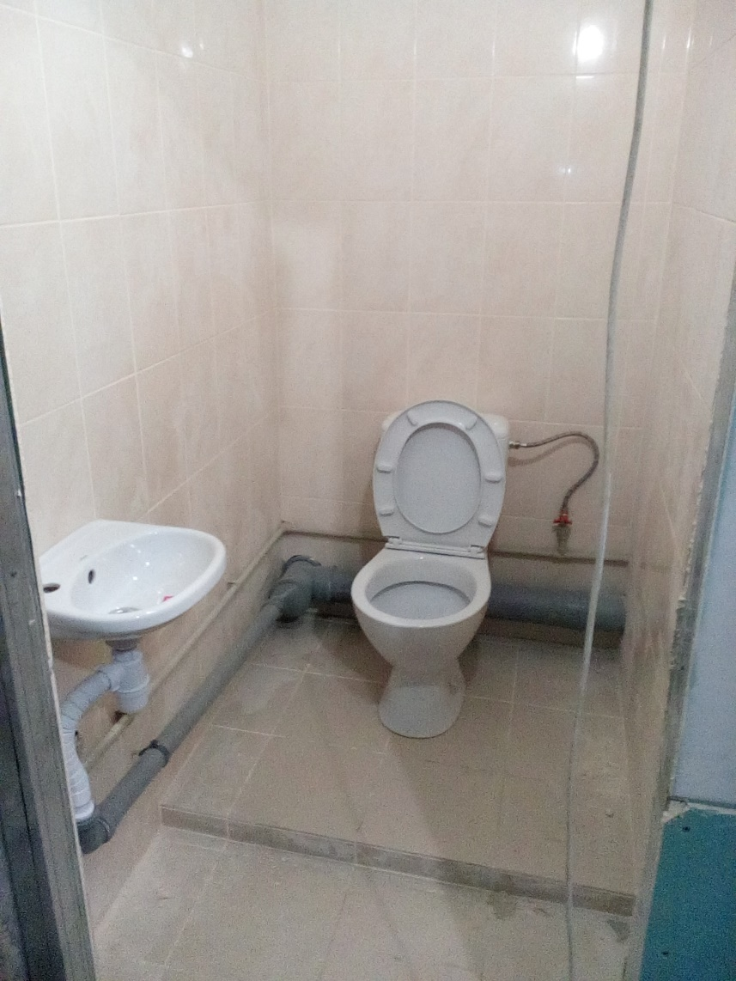
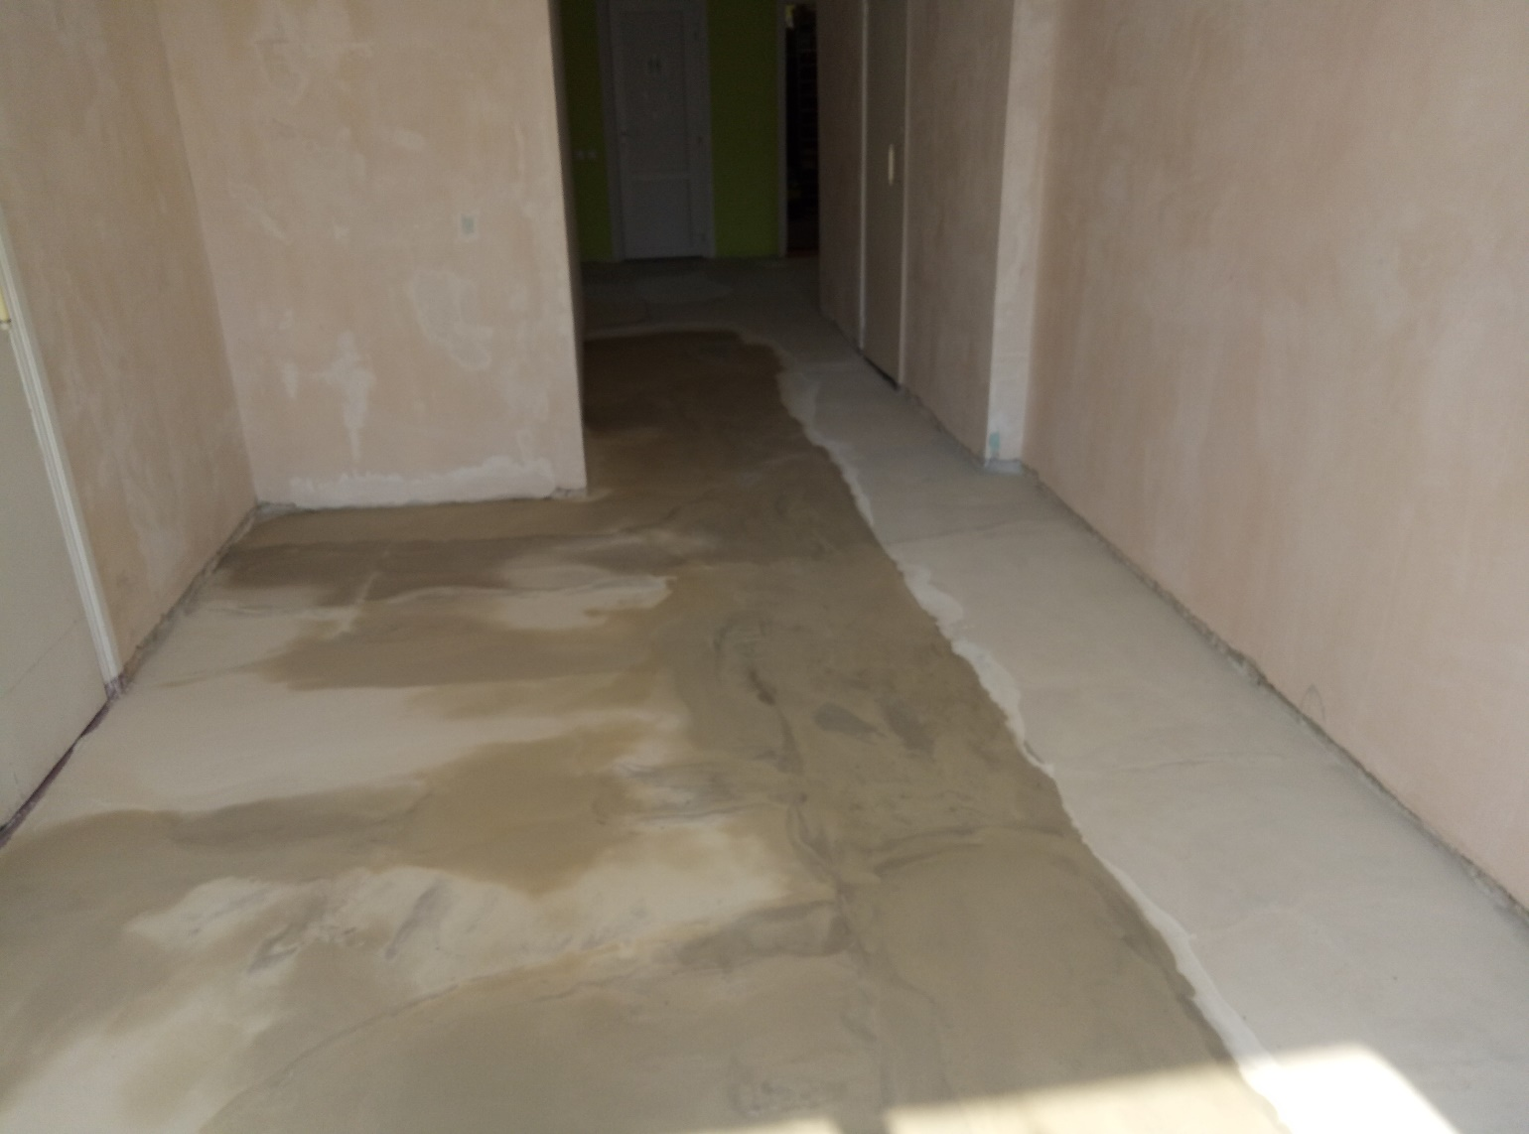
Капітальні та поточні ремонти
Бібліотека

Slide 6
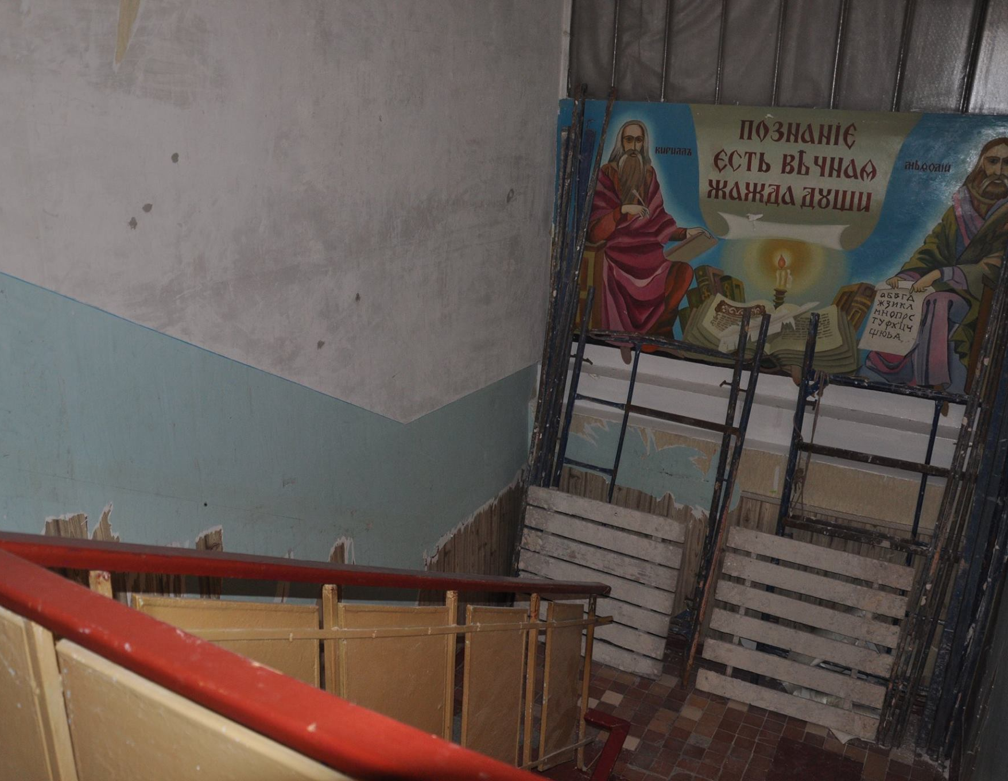
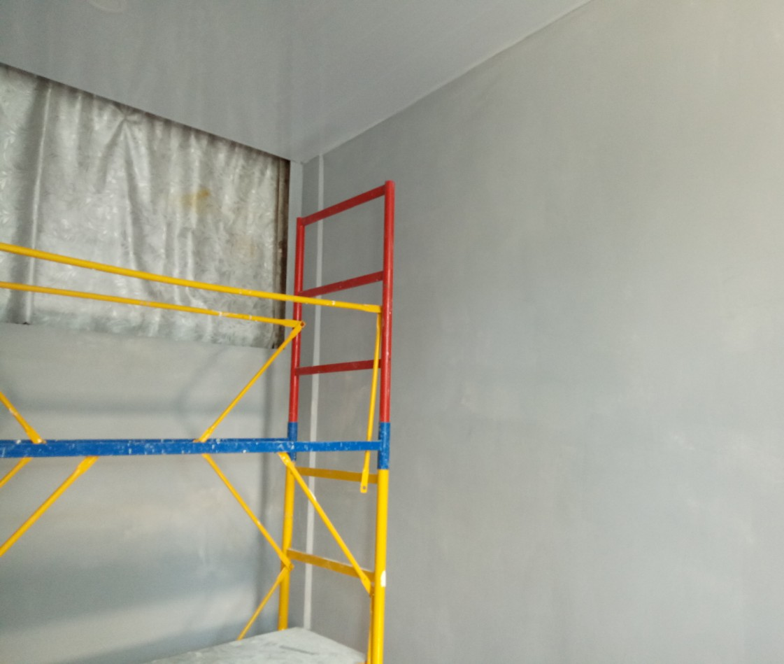
Капітальні та поточні ремонти
Бібліотека

Slide 7
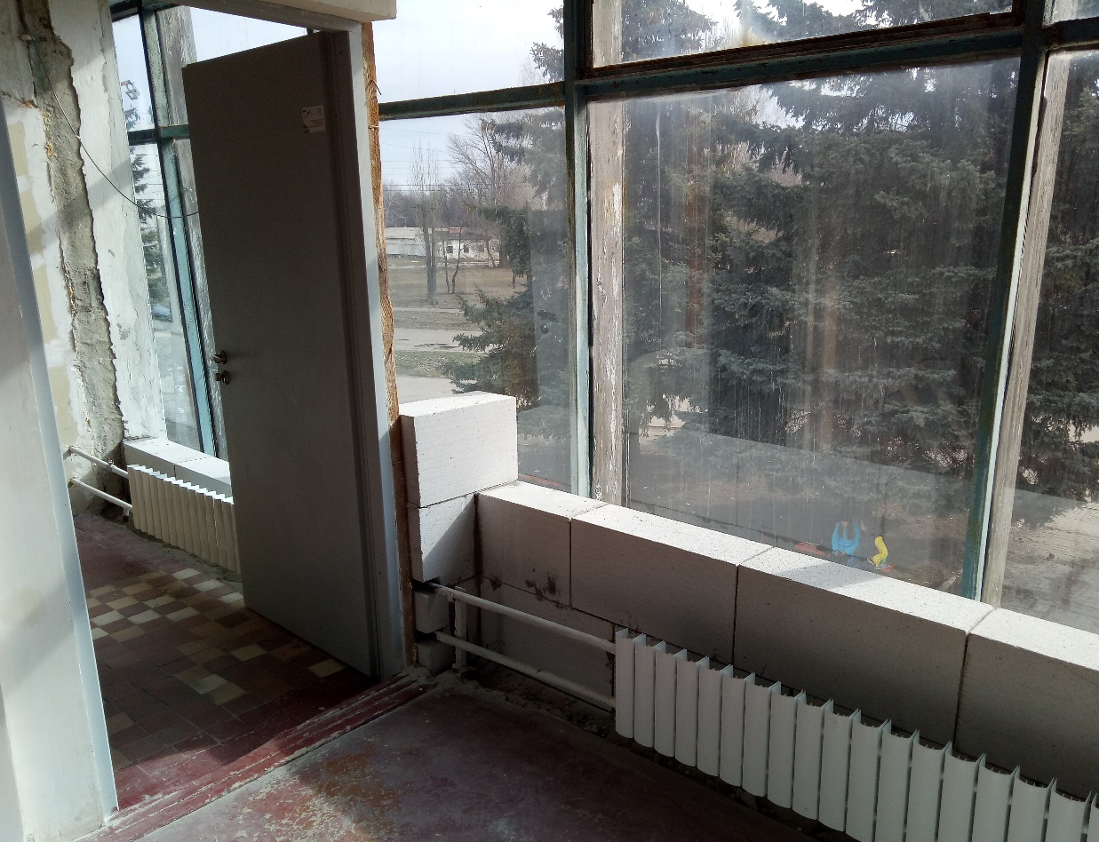
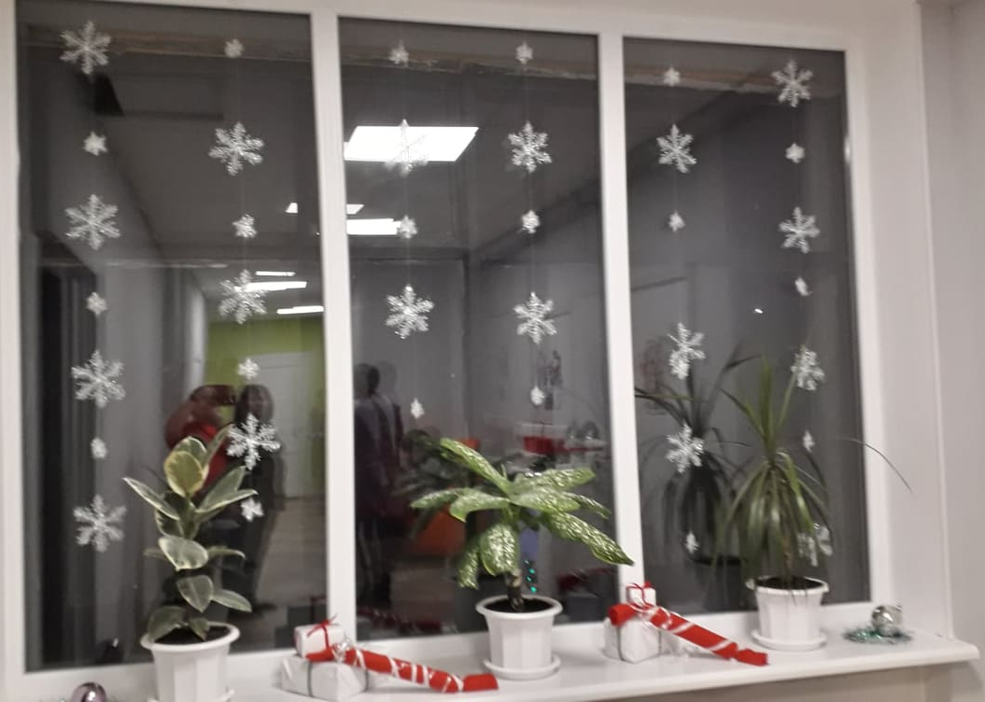
Капітальні та поточні ремонти
Бібліотека

Slide 8
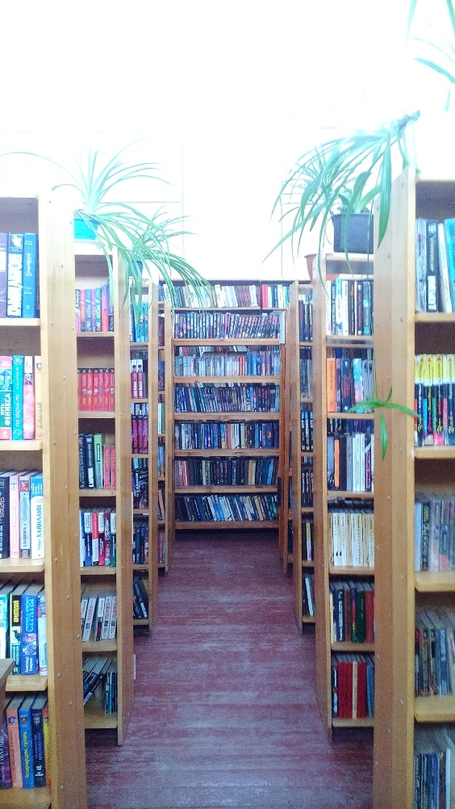
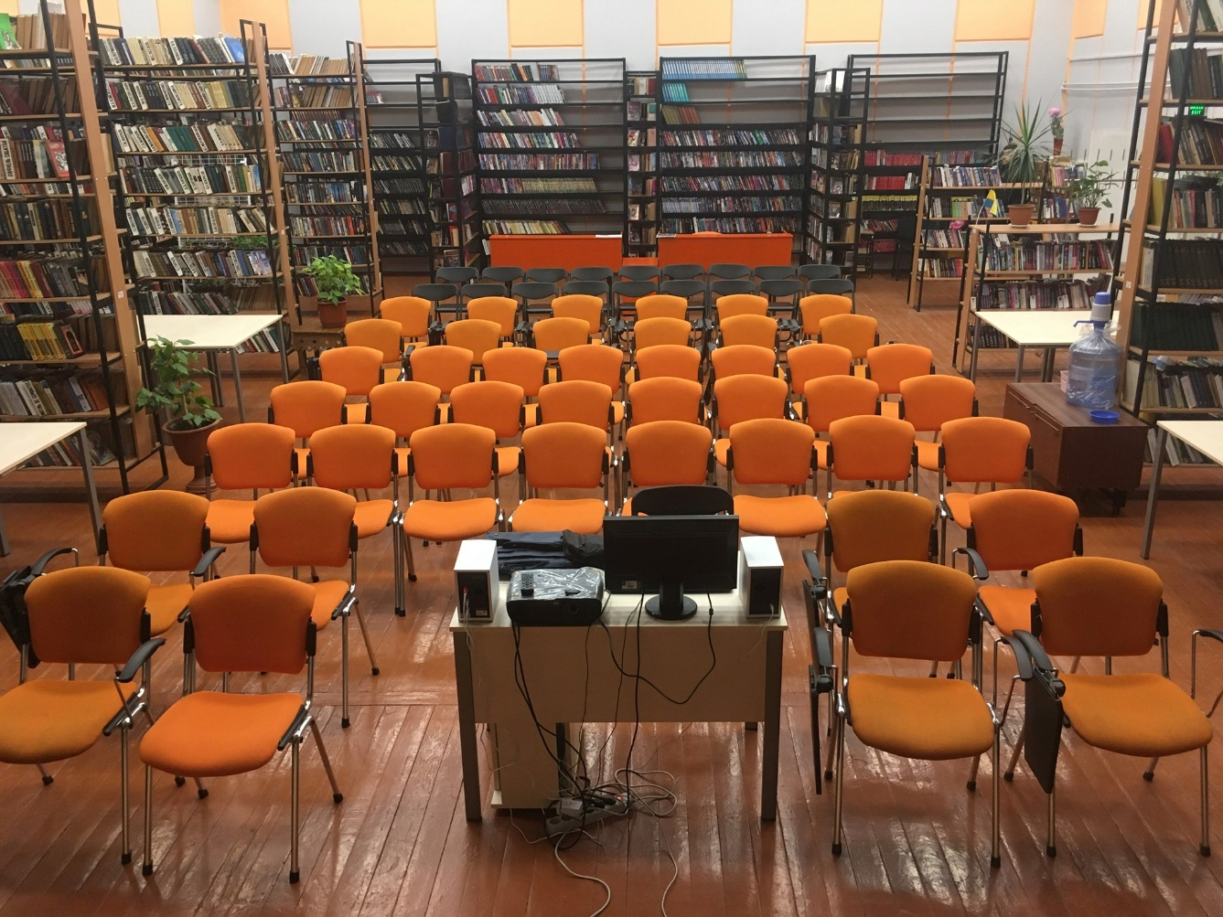
Капітальні та поточні ремонти
Бібліотека
ДО
ПІСЛЯ

Slide 9
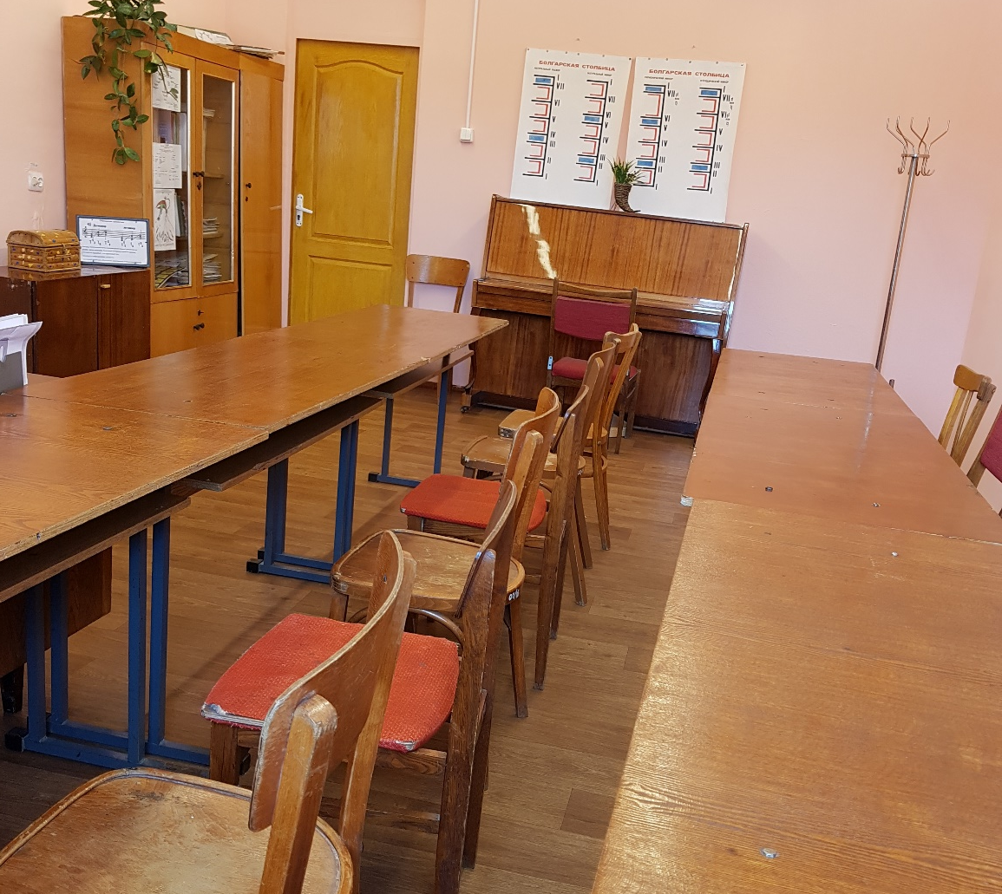
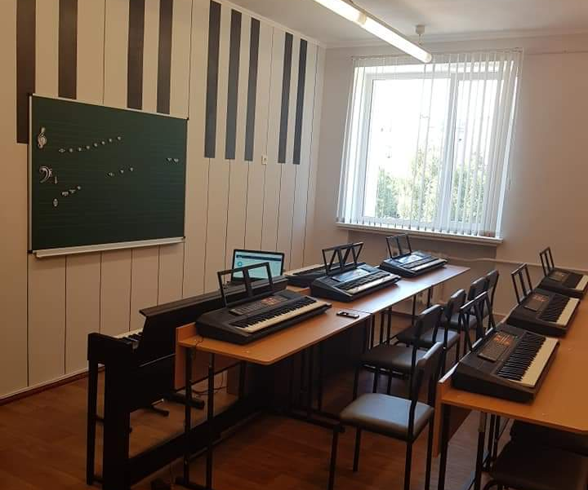
Капітальні та поточні ремонти
Школа мистецтв
ПІСЛЯ
ДО

Slide 10
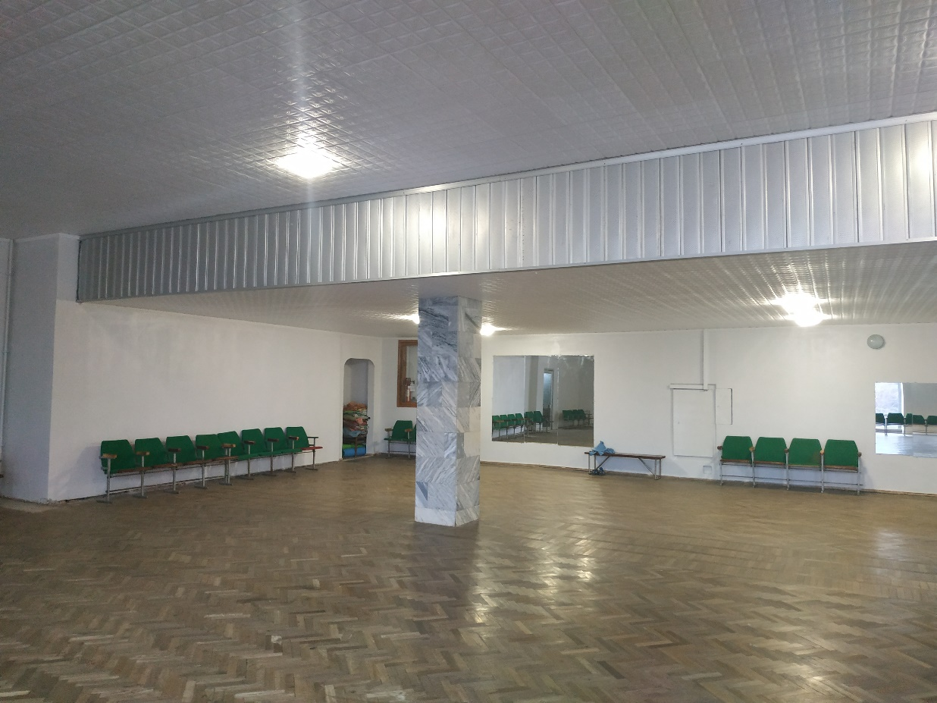
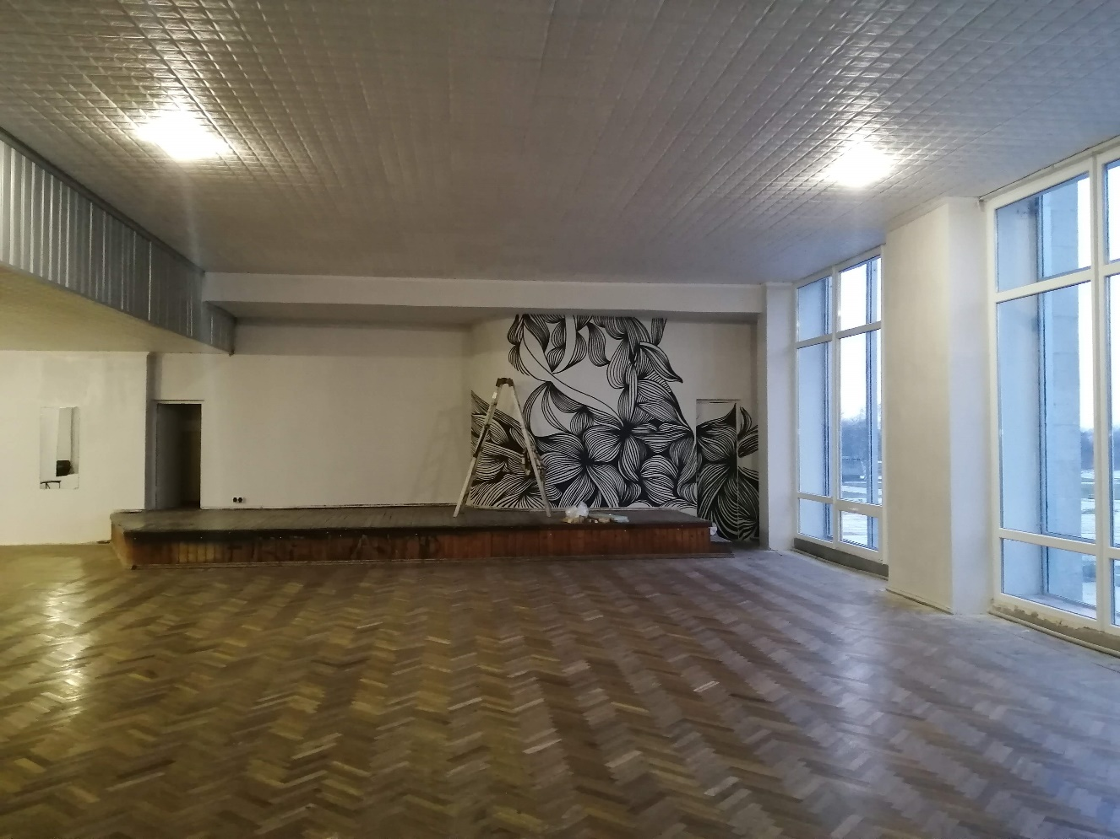
Капітальні та поточні ремонти
ПК «ХІМІК» ремонт дискотечного залу

Slide 11
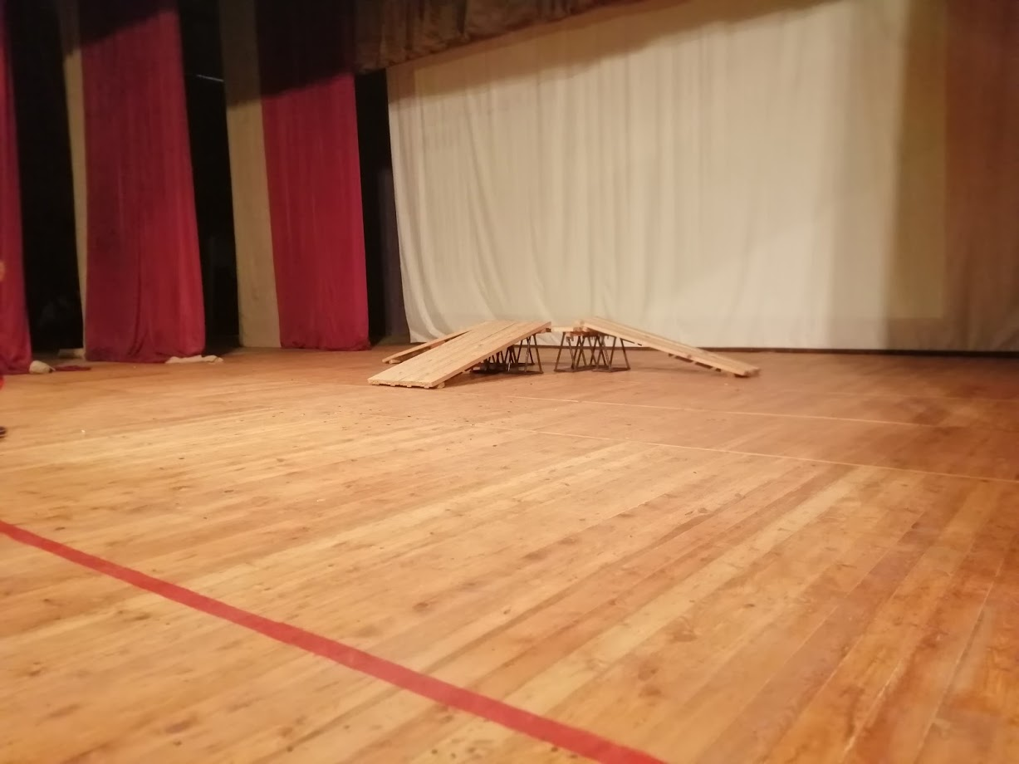
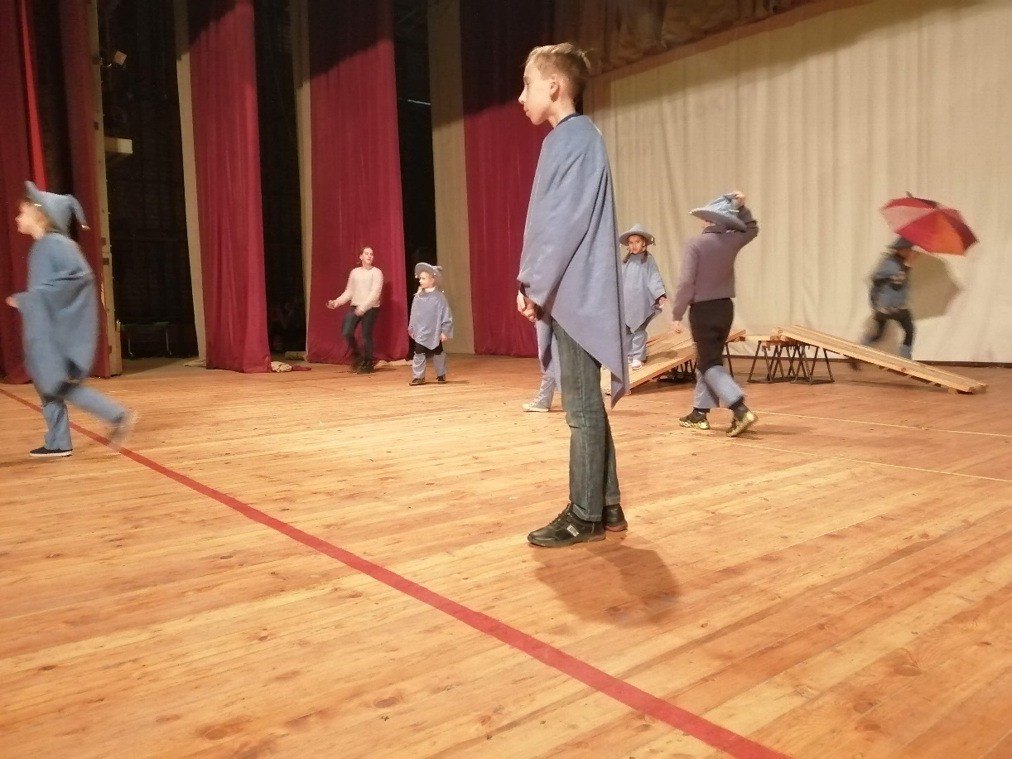
Капітальні та поточні ремонти
ПК «ХІМІК» Ремонт сцени

Slide 12
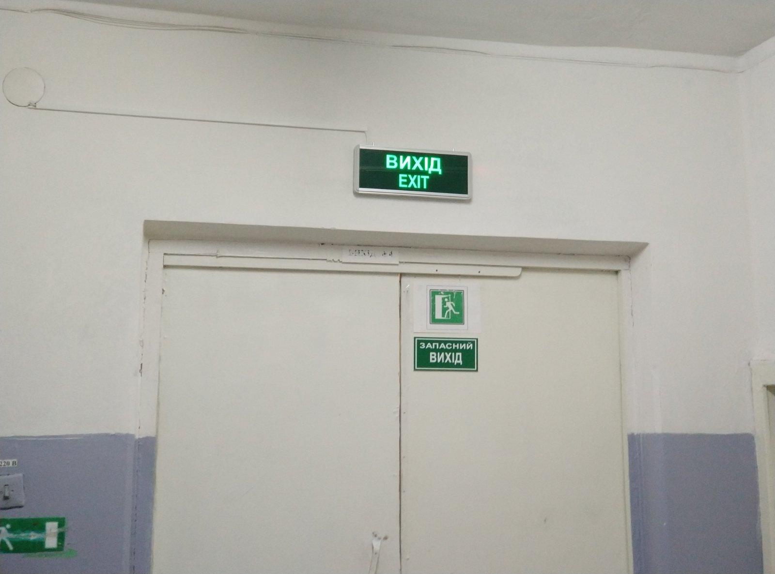
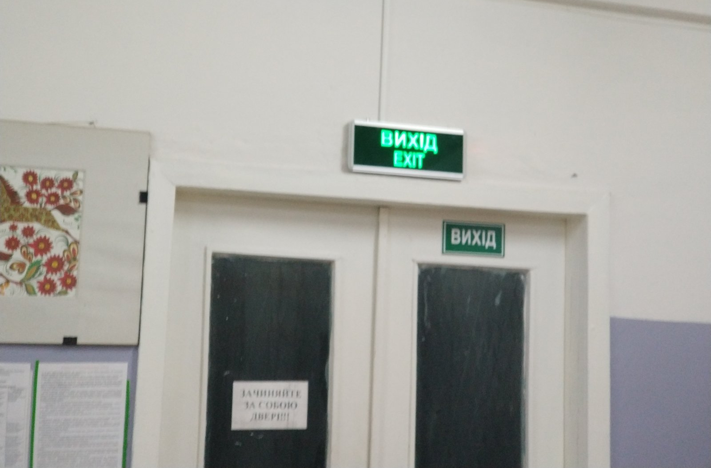
Безпека

Slide 13
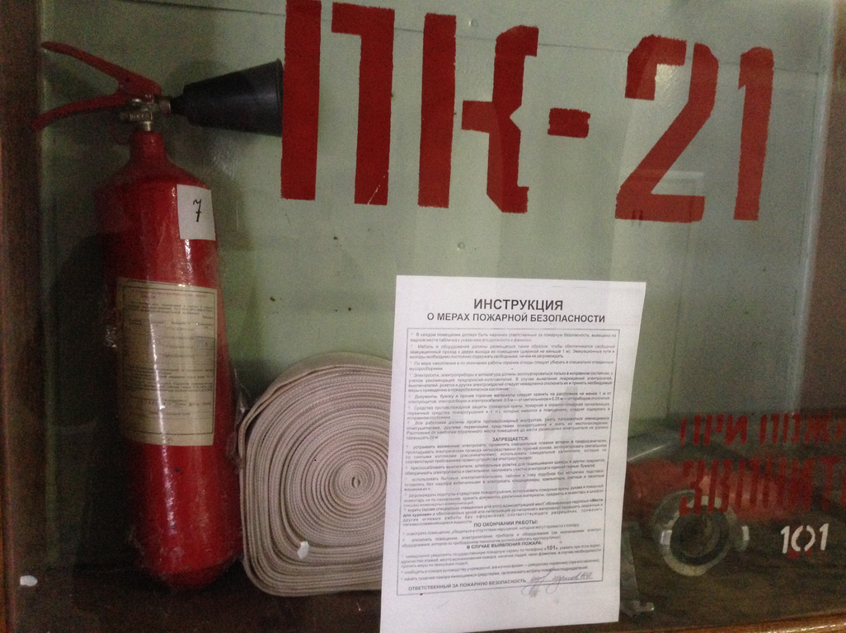
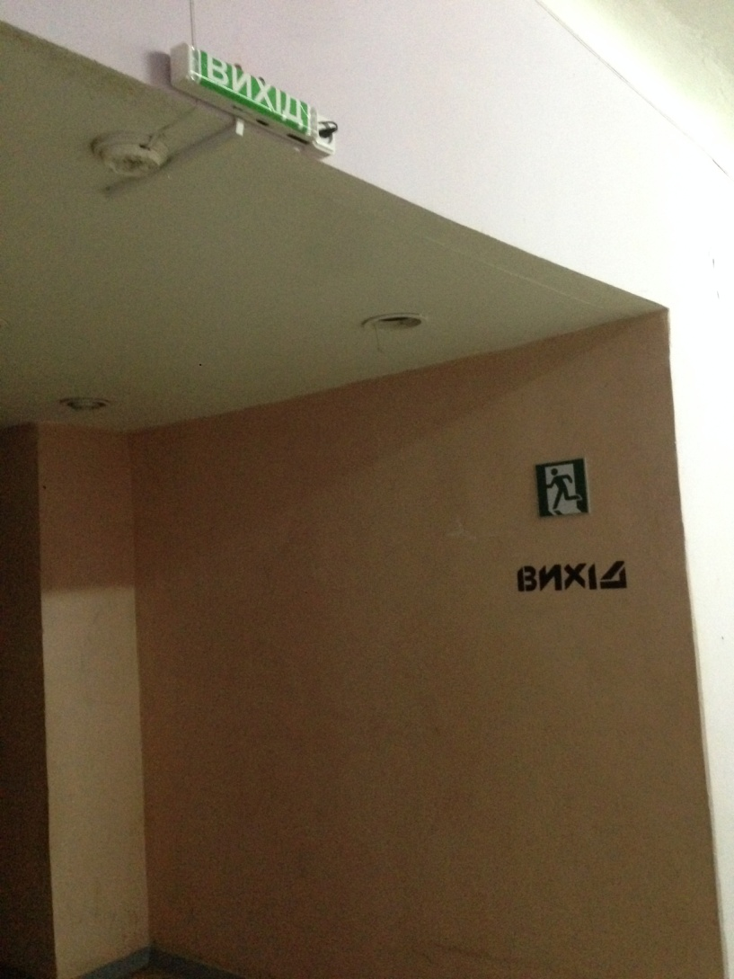
Безпека

Slide 14
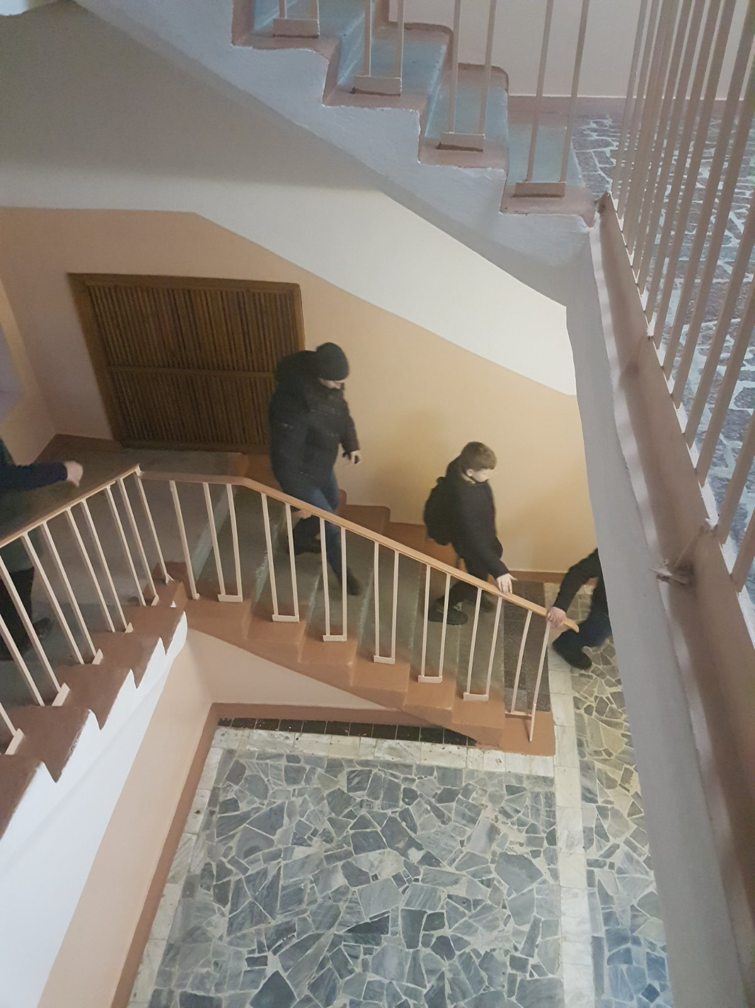
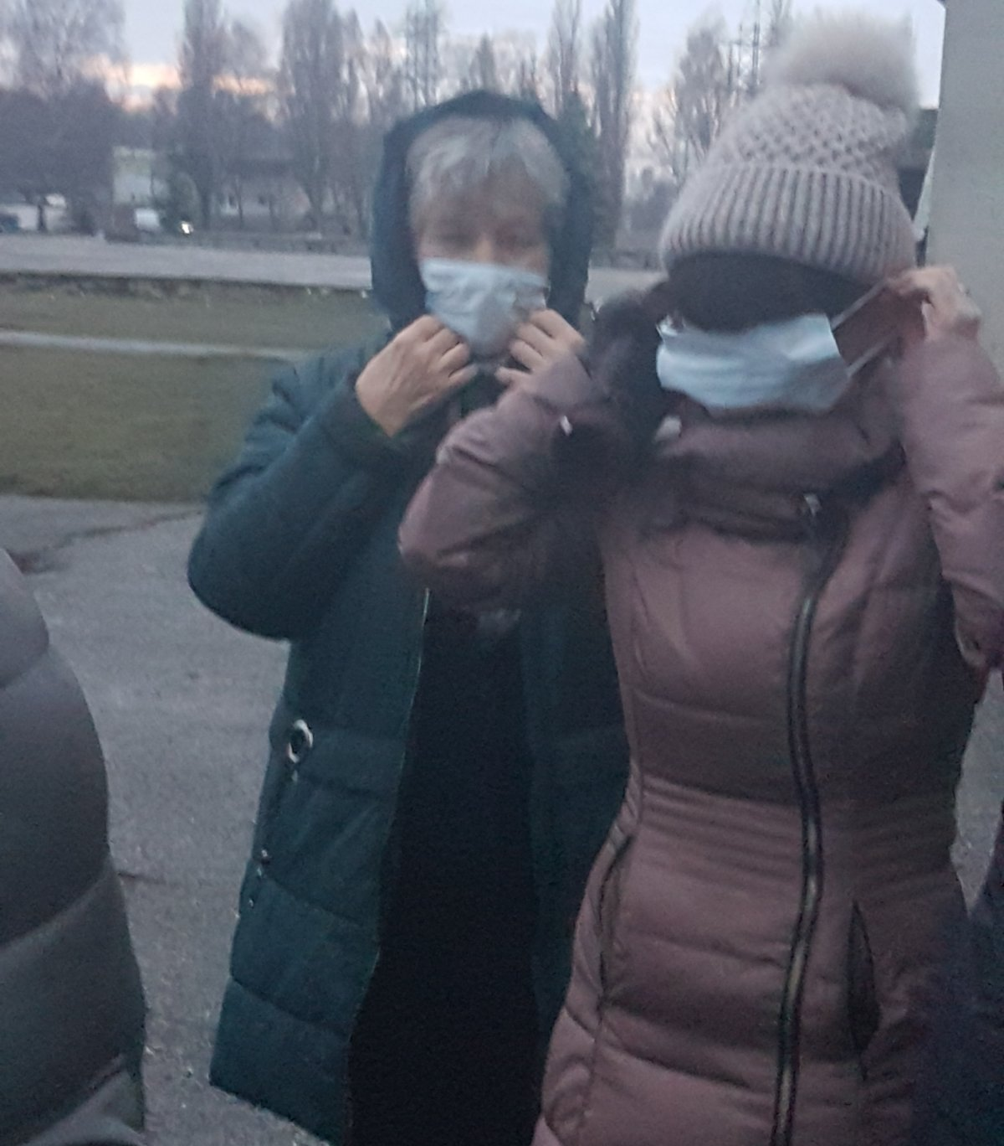
Безпека

Slide 15
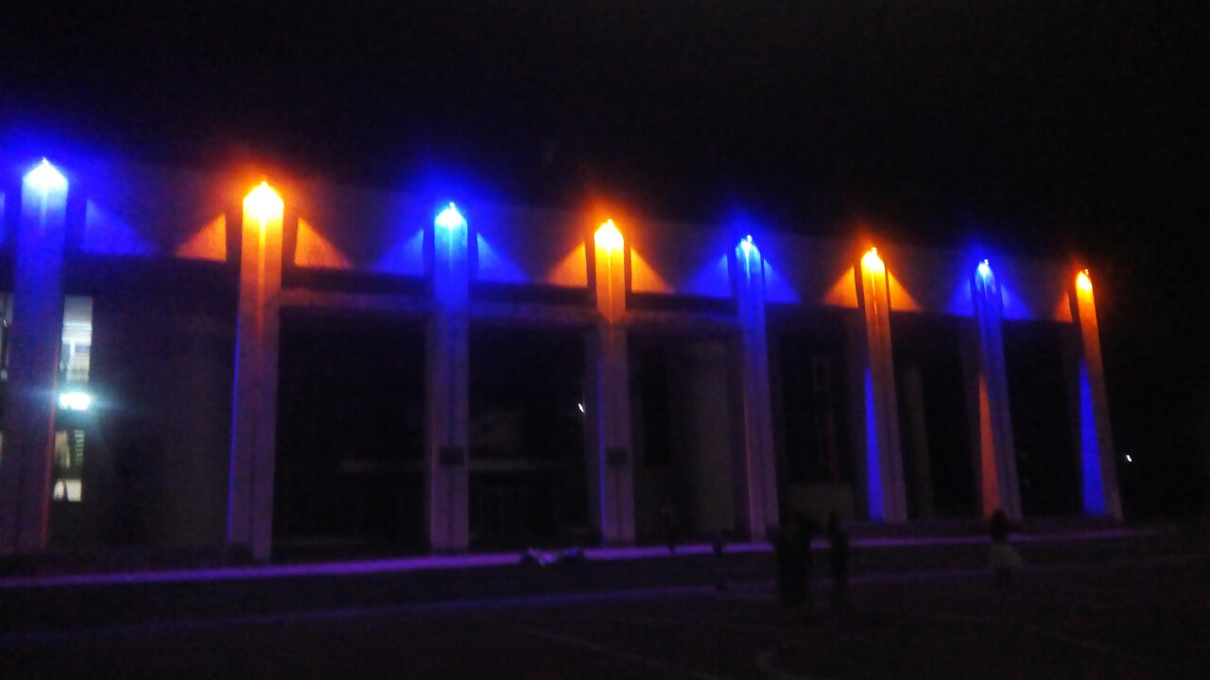
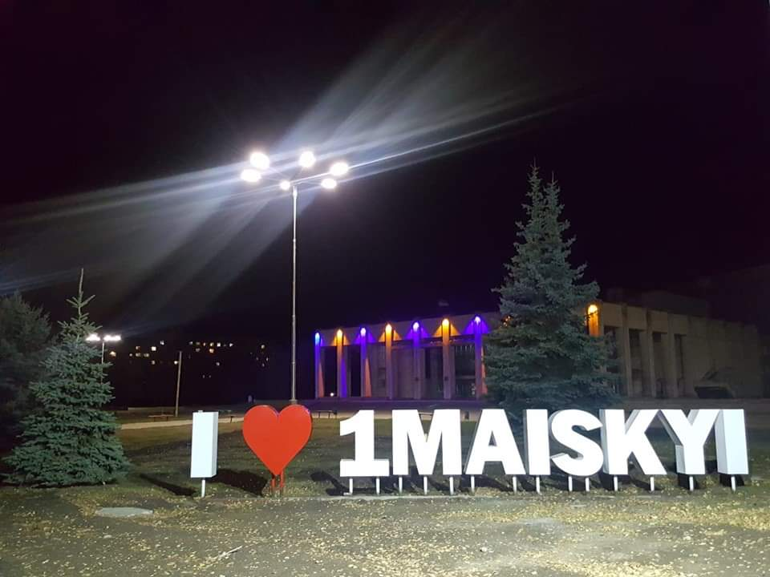
Поповнення матеріально-технічної бази
Кошти міського бюджету:

Slide 16
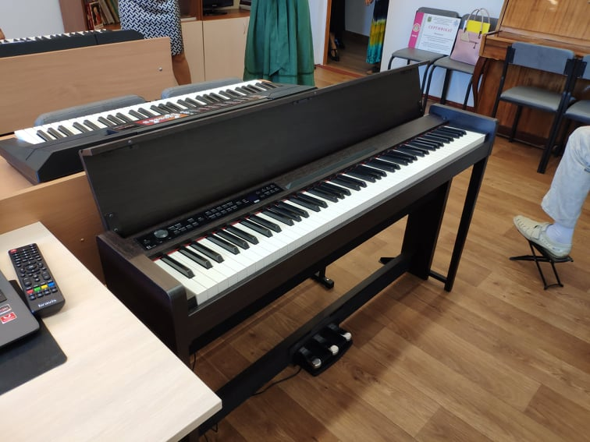
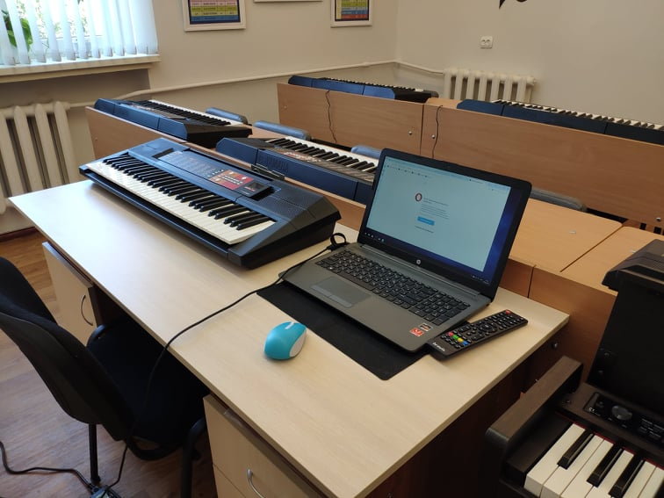
Поповнення матеріально-технічної бази
Кошти міського бюджету:

Slide 17
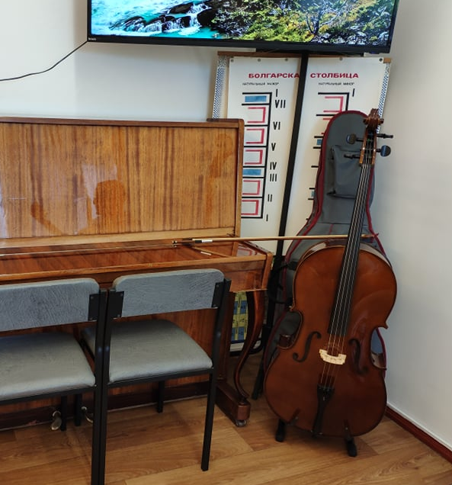
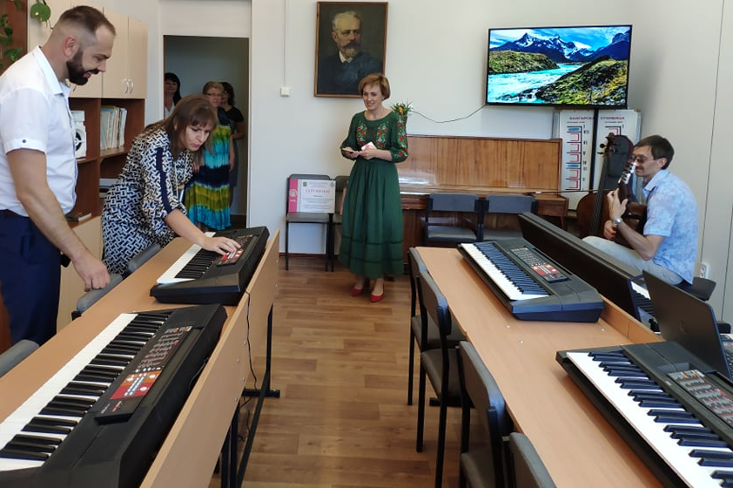
Поповнення матеріально-технічної бази
Кошти міського бюджету:

Slide 18
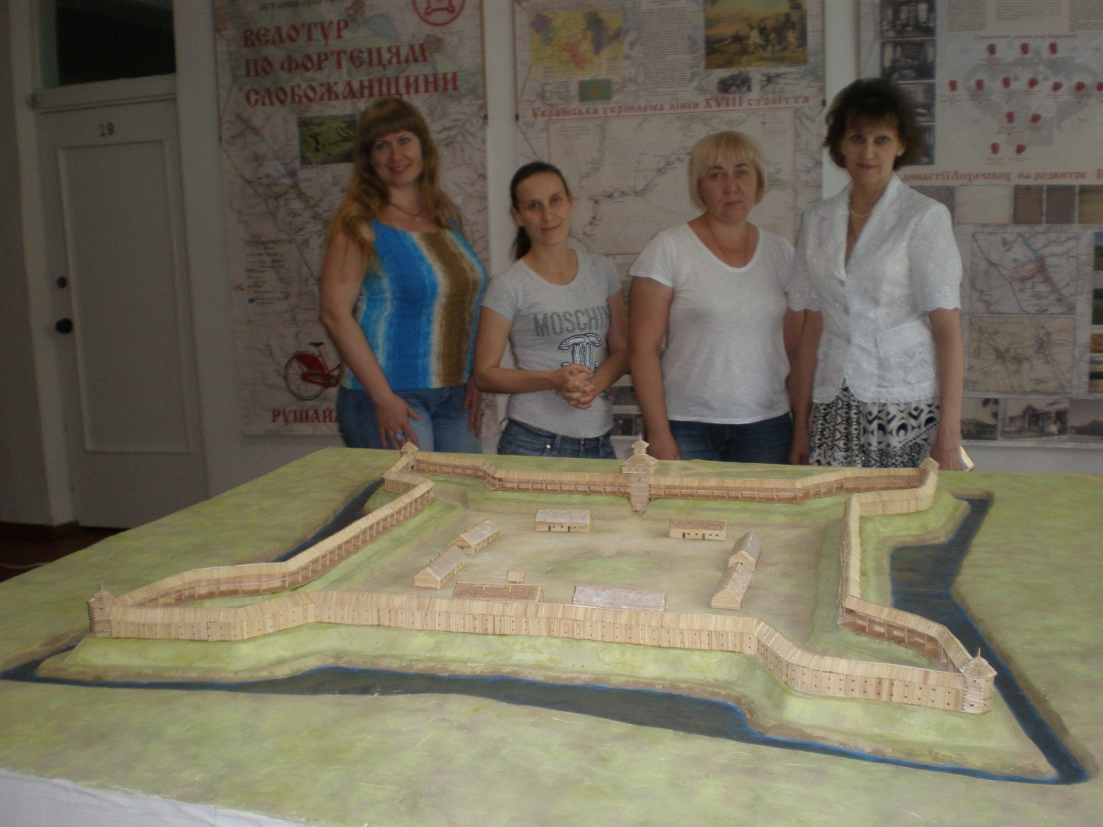
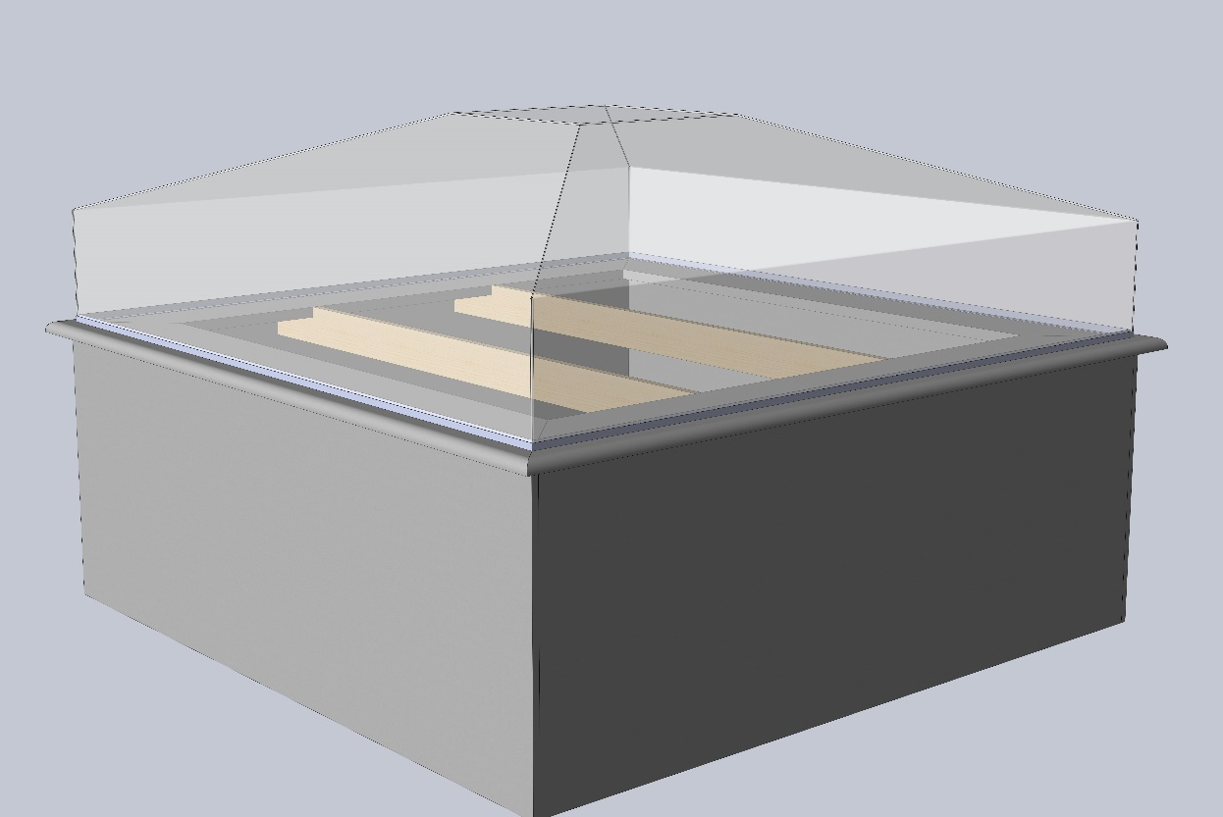
Поповнення матеріально-технічної бази
Кошти міського бюджету:

Slide 19
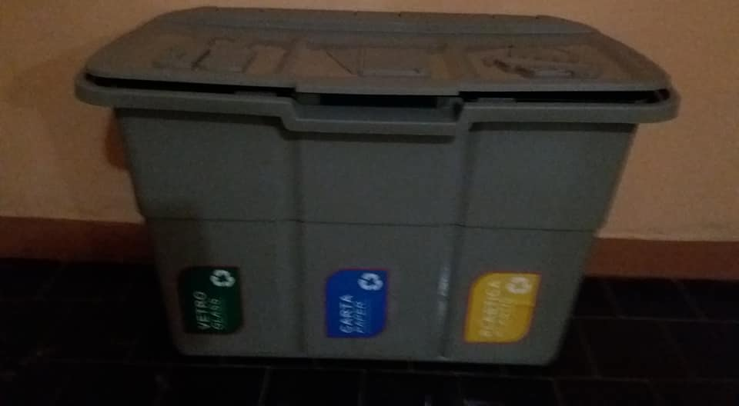
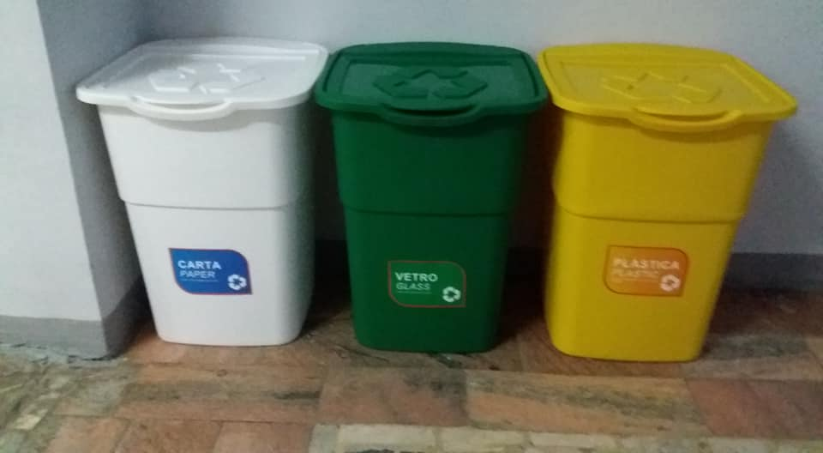
Поповнення матеріально-технічної бази
Спеціальний рахунок:

Slide 20
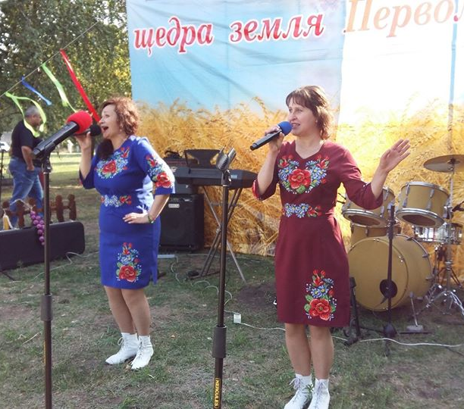
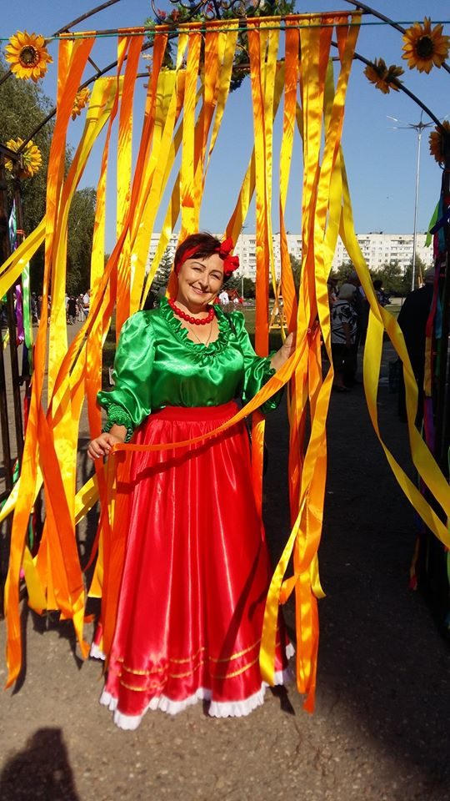
Поповнення матеріально-технічної бази
Спеціальний рахунок:

Slide 21
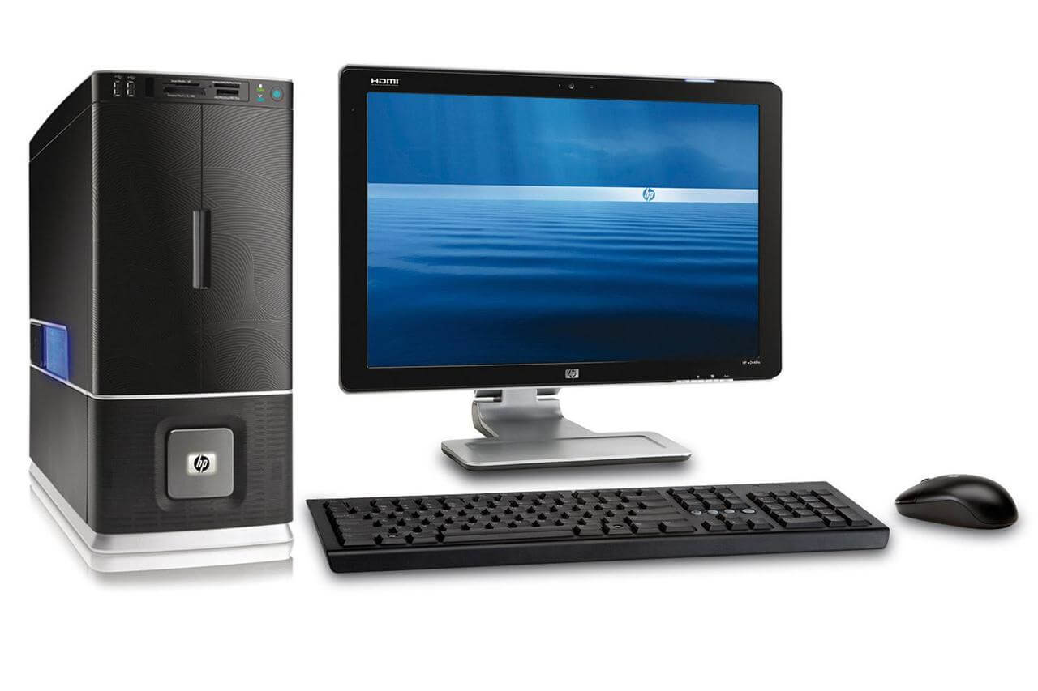
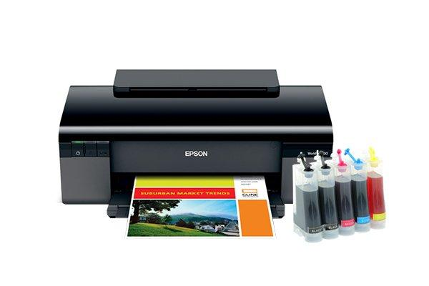
Поповнення матеріально-технічної бази
Спеціальний рахунок:

Slide 22
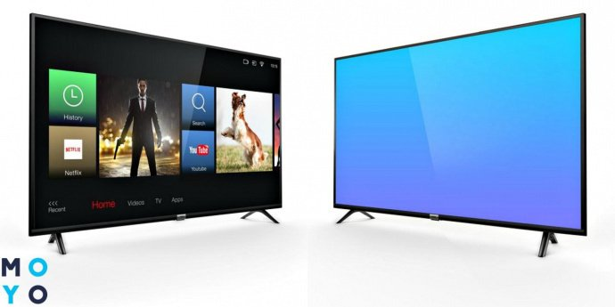
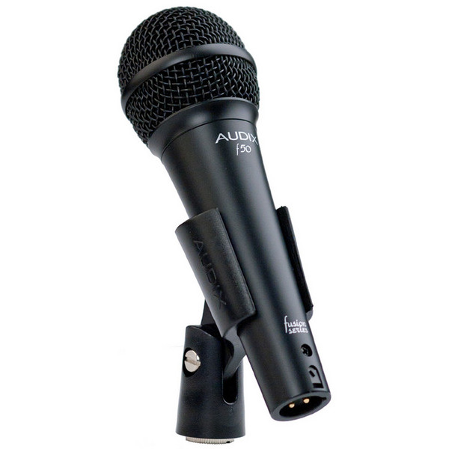
Поповнення матеріально-технічної бази
Спеціальний рахунок:

Slide 23
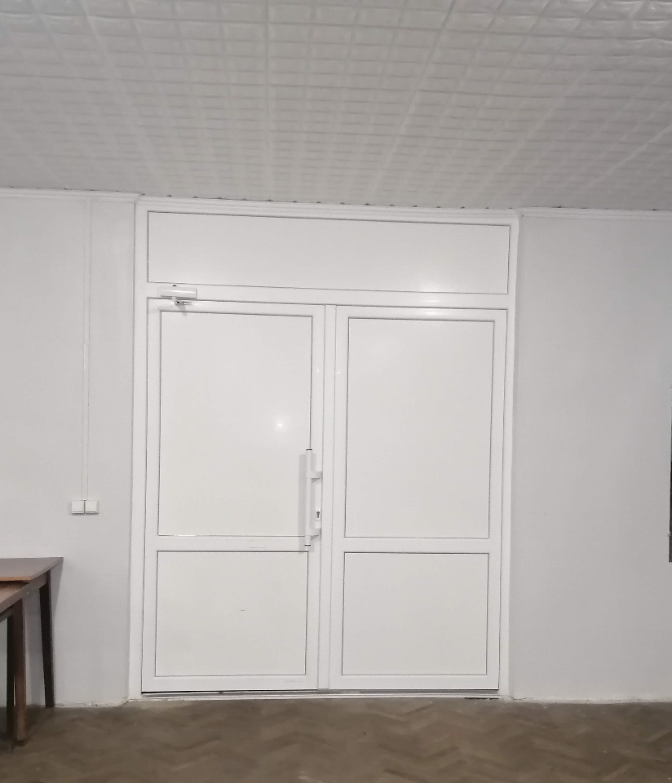
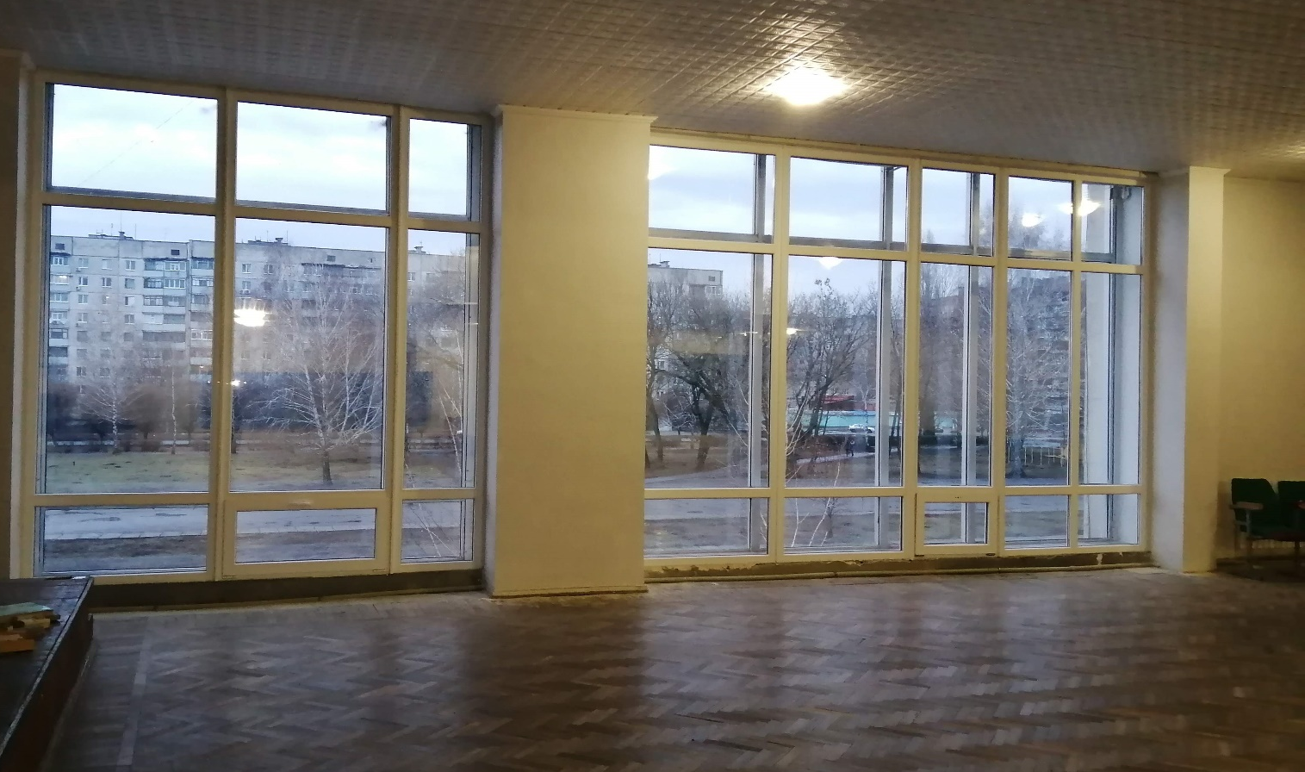
Поповнення матеріально-технічної бази
Спонсорська допомога:

Slide 24
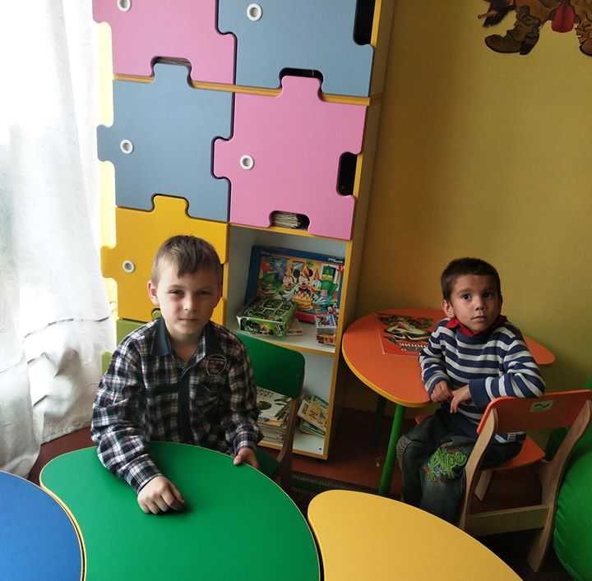
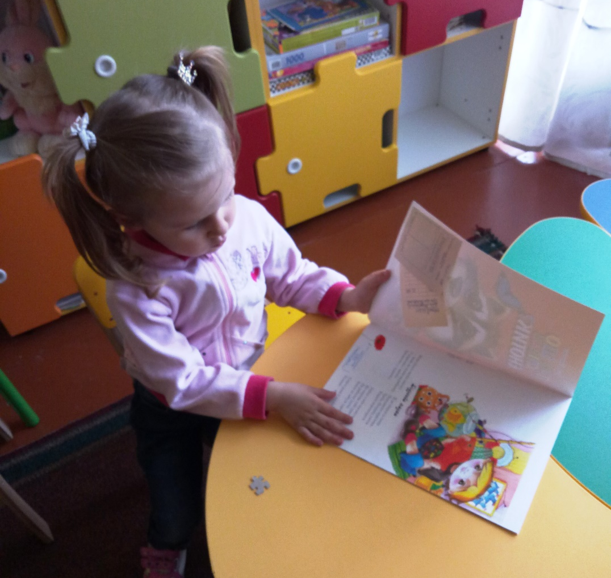
Поповнення матеріально-технічної бази
Спонсорська допомога:

Slide 25
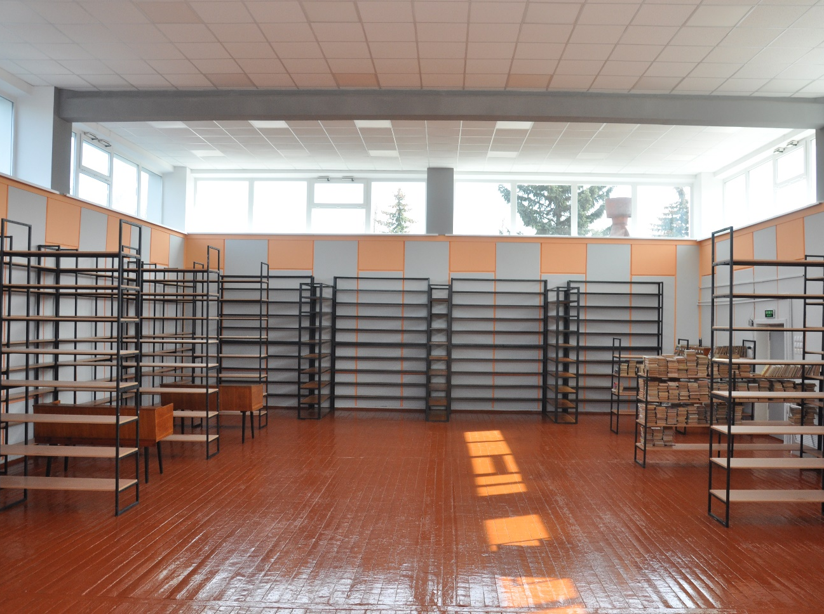
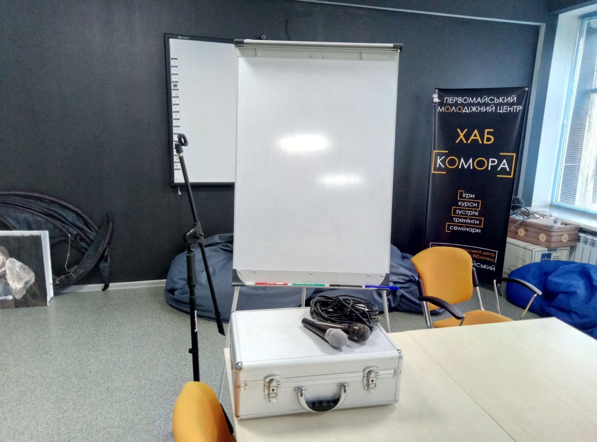
Поповнення матеріально-технічної бази
Спонсорська допомога:

Slide 26
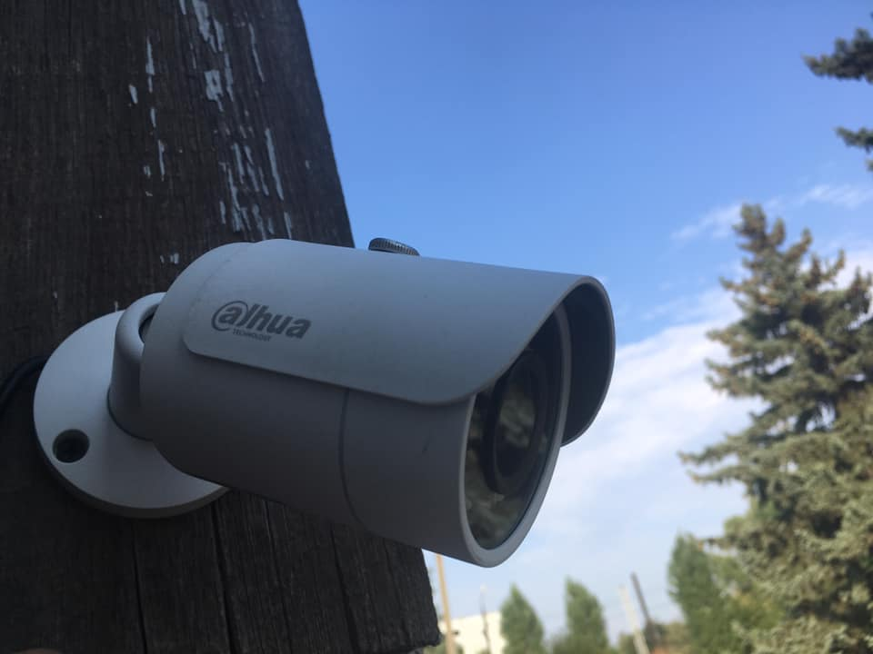
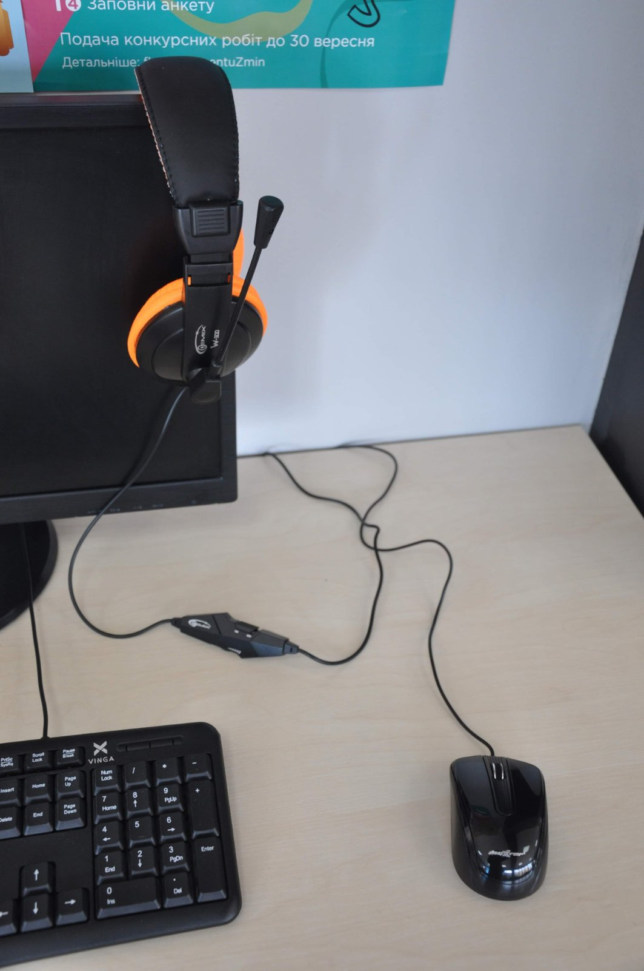
Поповнення матеріально-технічної бази
Спонсорська допомога:

Slide 27
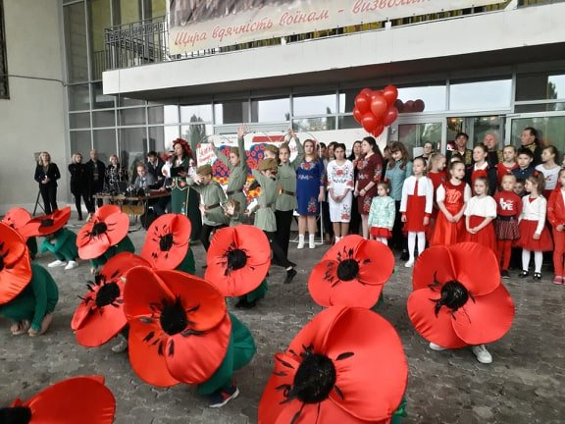

Масові заходи

Slide 28


Масові заходи

Slide 29


Масові заходи

Slide 30


Масові заходи

Slide 31


Масові заходи

Slide 32


Масові заходи

Slide 33


Масові заходи

Slide 34


Масові заходи

Slide 35


Масові заходи

Slide 36


Фестивалі

Slide 37


Фестивалі

Slide 38


Фестивалі

Slide 39


Фестивалі

Slide 40


Фестивалі

Slide 41


Наші досягнення

Slide 42


Наші досягнення

Slide 43


Наші досягнення

Slide 44


Наші досягнення

Slide 45


Громадянська активність працівників культури

Slide 46


Громадянська активність працівників культури

Slide 47








Громадянська активність працівників культури

Slide 48


Громадянська активність працівників культури

Slide 49


Громадянська активність працівників культури

Slide 50


Громадянська активність працівників культури

Slide 51

Громадянська активність працівників культури

Slide 52
НАЙКРАЩІ ПРОЕКТИ ЩЕ Попереду!

